Slide 1
Dotkněte se inovací
CZ.1.07/1.3.00/51.0024
Výškové stupně v krajině

Slide 2
Základní informace
Škola: ZŠ Nádražní
IČ: 75005476
Autor: Mgr. Lenka Nováková
Předmět: Zeměpis
Anotace: Materiál slouží jako podpůrný k výkladu látky o výškových stupních v krajině.
Materiál je zpracován v rámci projektu Dotkněte se inovací CZ.1.07/1.3.00/51.0024

Slide 3
Metodický pokyn
Popis práce s materiálem
Materiál je určen pro práci s interaktivní tabulí
Žáci využijí materiál jako doplňkový obrazový materiál pro snadnější zapamatování látky

Slide 4
Vegetační stupně v krajině
se vzrůstající nadm. výškou se mění podnebí - klesá teplota a tlak, řídne vzduch, zvyšuje se rychlost vzduchu, přibývá srážek
na svazích hor rozeznáváme výškové stupně - vegetační stupně

Slide 5
Výškové stupně
Vysoká pohoří (nad 5000 m. n. m.)
v tropickém pásu mají všechny výškové stupně - tropický les, subtropické porosty, listnatý les mír. pásu, jehličnatý les, horské louky, krajina připomínající tundru, mrazová poušť, na vrcholcích hor jsou jen sníh a led.

Slide 6
Výškové stupně
Vysoká horstva mírného pásu
nemají tropický a subtropický porost.

Slide 7
Výškové stupně
Hory polárních oblastí
nemají tropický, subtropický ani mírný stupeň, zvířata v těchto oblastech jsou velmi přizpůsobivá.

Slide 8
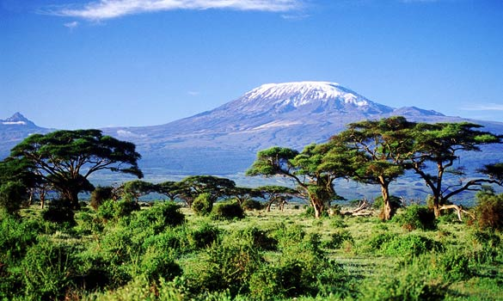
Kilimandžáro

Slide 9
Zdroje
fotografie - http://www.2zszdar.cz/Info_RV/W_n7W10/Sedlak/02.jpg

